Slide 1
面向Redis List的操作转换函数的
设计与验证
姓名：纪业
学号：141220044
指导老师：魏恒峰

Slide 2
01
第一章：绪言
02
第二章：相关工作
目录
03
第三章：Redis List OT 函数设计
CONTENTS
04
第四章：基于 TLA+ 的 OT 函数验证
05
第五章：总结

Slide 3
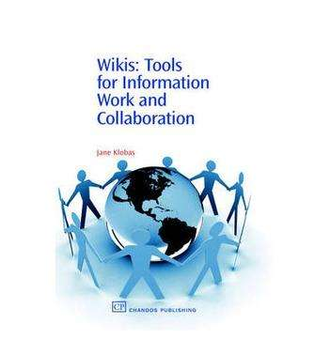

第一章：绪言
应用背景：协同编辑应用
技术背景：
复制列表 (Replicated List) ：建模协同编辑应用
收敛性 (Convergence)[Ellis@SIGMOD'89]： 相同操作集合导致相同的状态

Slide 4
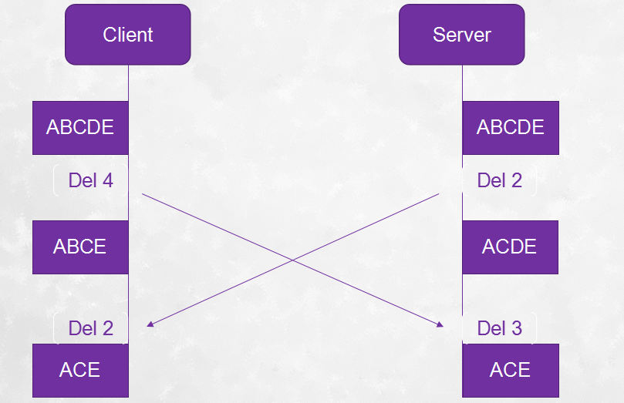
第一章：绪言
操作转换 (Operational Transformation; OT) 技术实现收敛性
Jupiter 协议 [Nichols@UIST'95]
OT相关进展 [Sun@CSCW'98][Sun@TPDS'09][Sun@CSCW'14]
Notes:
ssdas

Slide 5
第一章：绪言
Redis List 操作的 OT 函数的设计与验证 (满足CP1)
基于操作转换的协同编辑系统
Control Algorithms(控制算法）
Transformation Properties and Conditions(CP1/CP2)
Transformation Functions(OT函数）

Slide 6
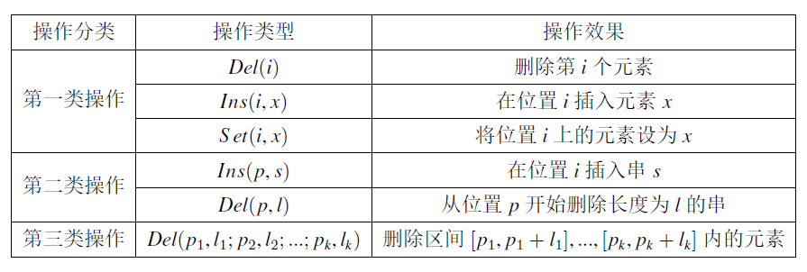
第二章：相关工作

Slide 7

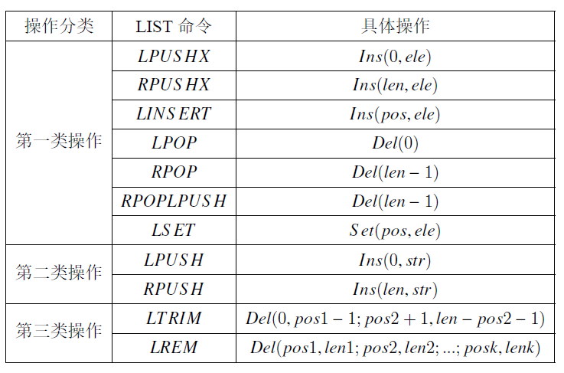
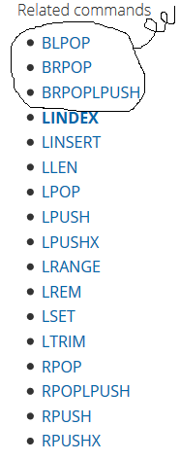
第二章：相关工作

Slide 8
第二章：相关工作
第一类OT函数的设计 [Sun@CSCW’14]
OT(del (i), del (j)) =
{del (i-1)} if i > j
{del (i)} if i < j
{no-op} if i = j

Slide 9
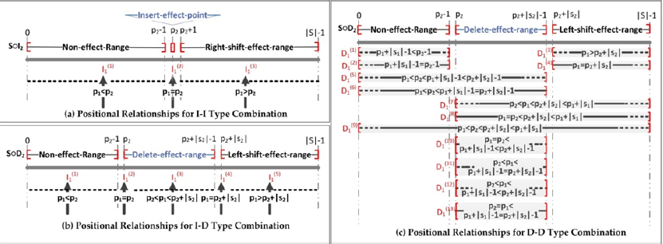
第二章：相关工作
第二类OT函数的设计[Sun@CSCW’17]：

Slide 10
第三章：Redis List OT 函数设计
第三类OT函数的设计：
Del1
Del2
Del3
Ins
Ins

Slide 11
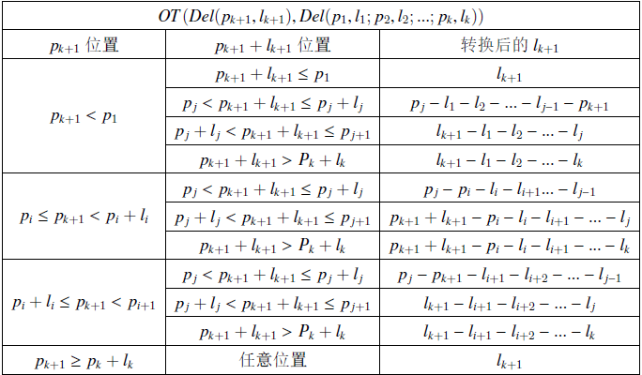
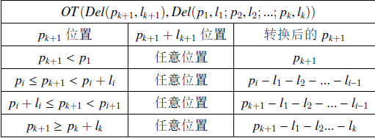
第三章：Redis List OT 函数设计

Slide 12

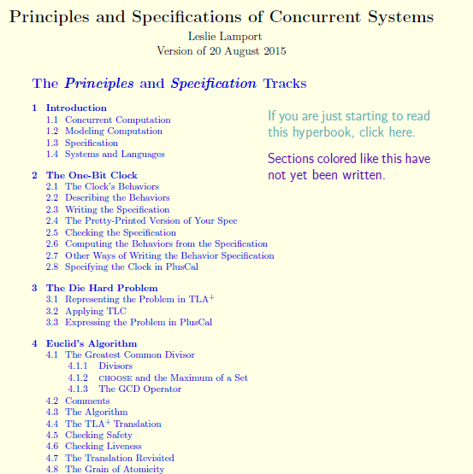
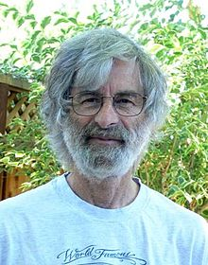
第四章：基于 TLA+的 OT函数验证
TLA: Temporal Logic of Actions

Slide 13
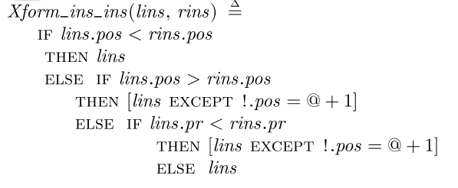
第四章：基于 TLA+的 OT函数验证
第一类函数的表示（举例）

Slide 14
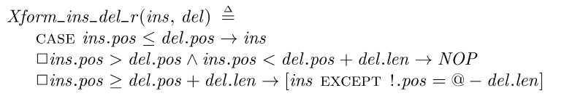
第四章：基于 TLA+的 OT函数验证
第二类函数的表示（举例）

Slide 15
第四章：基于 TLA+的 OT函数验证
难点1：第三类操作的表示——
如何生成所有不重叠的区间集合？
使用笛卡尔积生成区间，然后剔除不满足要求的区间子集合

Slide 16
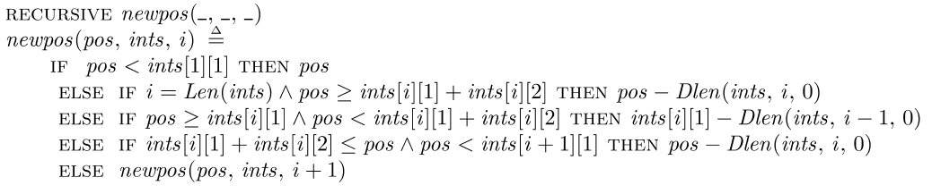
第四章：基于 TLA+的 OT函数验证
难点2：第三类函数的表示——
如何在TLA中进行循环？
使用递归结构来表示循环（不过会降低效率）

Slide 17
第四章：基于 TLA+的 OT函数验证
验证目标：CP1 性质

Slide 18
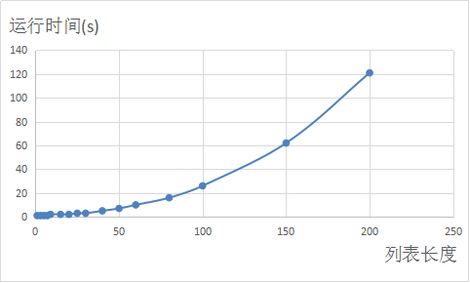
第四章：基于 TLA+的 OT函数验证
第一类函数

Slide 19
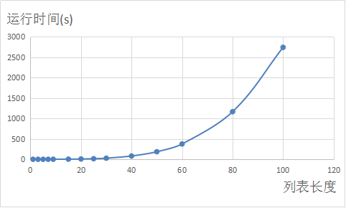
第四章：基于 TLA+的 OT函数验证
第二类函数

Slide 20
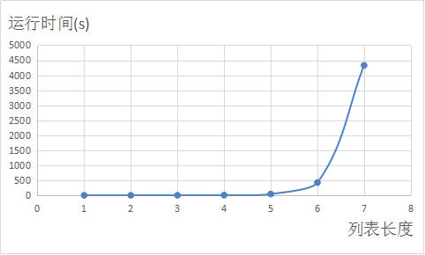
第四章：基于 TLA+的 OT函数验证
第三类函数

Slide 21
第四章：基于 TLA+的 OT函数验证
很大程度上提高了OT函数的可信度

Slide 22
研究展望
Redis List OT 函数实现
Redis 系统通信框架修改
TLA+ 验证代码的改进
高级技巧

Slide 23
面向 Redis List 的 OT 函数的 设计与验证
绪言
应用背景：协同编辑应用
技术背景
相关工作及其不足
Redis List OT 函数设计
三类 Redis List 操作
前两类 OT 函数的设计
第三类 OT 函数设计
基于 TLA+ 的 OT函数验证
TLA+ 简介
使用 TLA+ 描述 (三类) OT 函数
TLA+ 验证结果

Slide 24
参考文献
[1] ELLIS C A, GIBBS S J. Concurrency Control in Groupware Systems[C]// SIGMOD ’89 : Proceedings of the 1989 ACM SIGMOD International Conferenceon Management of Data. [S.l.] : ACM, 1989 : 399 – 407.
[2] NICHOLS D A, CURTIS P, DIXON M, et al. High-latency, Low-bandwidth Windowingin the Jupiter Collaboration System[C] // UIST ’95 : Proceedings of the 8th Annual ACM Symposium on User Interface and Software Technology. [S.l.] :ACM, 1995 : 111 – 120.
[3] SUN C, XU Y, AGUSTINA A. Exhaustive Search of Puzzles in Operational ransformation[C] // CSCW ’14 : Proceedings of the 17th ACM Conference on Computer Supported Cooperative Work. [S.l.] : ACM, 2014 : 519 – 529.
[4] SUN D, SUN C. Context-Based Operational Transformation in Distributed Collaborative
Editing Systems[J]. IEEE Trans. Parallel Distrib. Syst., 2009, 20(10) :
1454 – 1470
[5] SUN C, ELLIS C. Operational Transformation in Real-time Group Editors: Issues,
Algorithms, and Achievements[C] // CSCW ’98 : Proceedings of the 1998
ACM Conference on Computer Supported Cooperative Work. [S.l.] : ACM,
1998 : 59 – 68.
[6] SUN C, XU Y, NG A. Exhaustive Search and Resolution of Puzzles in OT Systems
Supporting String-Wise Operations[C/OL] // CSCW ’17 : Proceedings of
the 2017 ACM Conference on Computer Supported Cooperative Work and Social
Computing. New York, NY, USA : ACM, 2017 : 2504 – 2517.
http://doi.acm.org/10.1145/2998181.2998252.

Slide 25
THANKS
谢谢聆听

